Slide 1

Berufliche Schule der Landeshauptstadt Schwerin - Technik -
Gefahren für den PC
erkennen und beurteilen
Klasse : FIN/ISE
Lernfeld 4 – einfache IT-Systeme
Notes:
________________________________________________________

Slide 2
Inhalt
      Computervirus
      Infektionsmöglichkeiten eines PCs
      Infektionsarten
      Merkmale eines Virenbefalls
      Aufbau von Viren
      Virenarten
      Andere Malware
Notes:
________________________________________________________

Slide 3
Computervirus
Ein Computervirus ist ein sich selbst steuerndes und verbreitendes Computerprogramm, das in andere auf dem PC installierte Programme eindringt, um sich dort zu reproduzieren. So sind es auch diese Infektions- und Verbreitungsmechanismen, die dem Computervirus seinen aus der medizinischen Klassifizierungsterminologie stammenden Namen Virus geben.
Da das zur Kategorie Malware gehörende Computervirus als solches keine eigenen Verbreitungsmechanismen besitzt, ist wie bei seinem biologischen Namensgeber ein sogenanntes Wirtsprogramm erforderlich, das nach erstmaligem Aufrufen seinen vom Entwickler integrierten Schadcode aktiviert, um Programme zum Zwecke der Reproduktion zu infizieren und vorgesehene Schadfunktionen am Betriebssystem, Soft- oder Hardware auszuführen. Harmlose Störungen, aber ebenso größere Datenverluste können die Folge sein.
Notes:
________________________________________________________

Slide 4
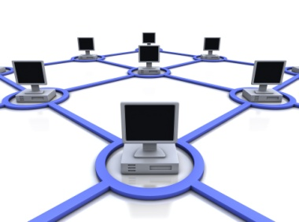
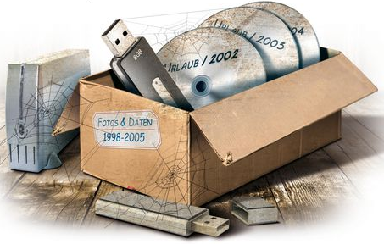
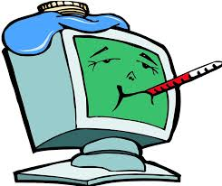

      Infektionsmöglichkeiten eines PCs
Netzwerk
- PAN
- LAN
- MAN
- WAN
- GAN
Externe
Speichermedien
-USB-Stick
Card
Festplatte
CD
…
Benutzer
Notes:
________________________________________________________

Slide 5
      Infektionsarten
Die Infektionsarten unterscheiden sich in der Art,
wie ein Virus sich in einem Programm festsetzt
Es gibt drei Infektionsarten:
        über das Booten
        beim Ausführen eines Programmes (*.exe, *.com, usw.)
        über infizierte Dokumente
Beispielsweise hängen viele Viren ihren eigenen Programmcode an das Ende einer ausführbaren Datei und setzen am Anfang einen Zeiger auf diesen Code. Wird das Programm gestartet, springt es vor der Ausführung seiner eigentlichen Aufgaben zuerst auf das Virusprogramm. Ist dieses ausgeführt, springt es wieder an die Stelle zurück, an der der Ablauf ursprünglich unterbrochen wurde. Sie merken dann nicht einmal, dass sich das Aufrufen des Programms minimal verzögert hat. Rufen Sie das Programm jetzt auf, startet zuerst der Virus. Er sucht von diesem Moment an nach nicht infizierten, ausführbaren Dateien, um diese auch noch zu befallen.
Notes:
________________________________________________________

Slide 6
      Merkmale eines Virenbefalls
  Einige Seiten können im Browser nicht mehr angezeigt werden.
  Ihr Computer stürzt in kurzen Zeitabständen ab und startet neu.
  Der Browser öffnet Seiten, die Sie noch nie besucht haben.
  Es erscheinen ungewöhnliche Fehlermeldungen.
  Der Computer wird nach einer Fehlermeldung heruntergefahren.
  Der Computer lässt sich nicht mehr bedienen.
Notes:
________________________________________________________

Slide 7
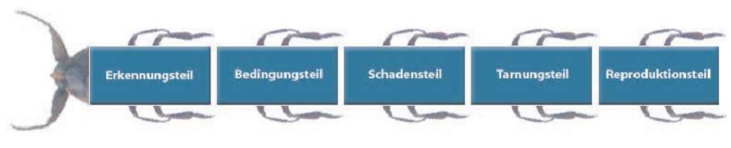
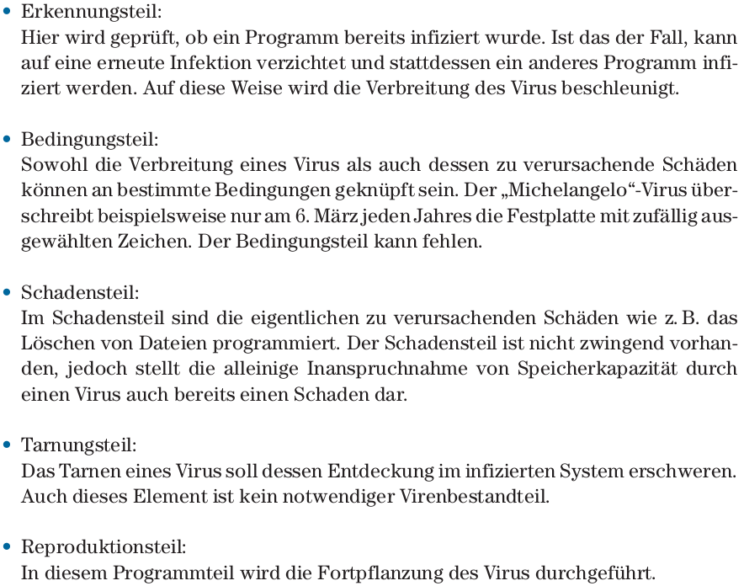
      Aufbau von Viren
Notes:
________________________________________________________

Slide 8
      Virenarten
  Bootvirus
  Bootviren schreiben sich in den Bootsektor von Festplatten, Disketten oder Speicherkarten beziehungsweise -sticks. Sie werden aktiv, sobald der Computer von solch einem infizierten Datenträger gestartet wird. Daher sollte man nie eine Diskette beim Ausschalten des PCs im Laufwerk vergessen.
  Makroviren
  Makroviren brauchen als Wirt Dateien, die Makros enthalten können, beispielsweise Word- und Excel-Dateien. Die Schadmakros werden beim Öffnen der Datei automatisch mitgestartet und spulen dann ihre Befehle ab.
  Skriptviren
  Skriptviren befallen Skripte, die zum Beispiel in vielen Internetseiten eingebaut sind. Sie sind oft in der Programmiersprache „Javascript“ geschrieben. Denn diese Sprache verstehen die gängigen Internet- Browser, zum Beispiel der Internet Explorer. Die führen dann das schädliche Skript aus, und schon ist der PC infiziert.
Notes:
________________________________________________________

Slide 9
      Virenarten
  Programmviren
  Programmviren brauchen als Wirt ein Programm (Datei-Endung „.exe“, „.com“ oder „.dll“). Sie werden aktiviert, wenn eine befallene Datei ausgeführt wird.
  Hybridviren (Multipartite Viren)
  Hybridviren sind Kombinationen von mehreren Virenarten. Damit machen sie sich verschiedene Ausbreitungsmethoden gleichzeitig nutzbar und sind somit schwerer aus dem System zu entfernen. Sie vereinen oft Virenmethodik mit Hackerangriffen und besitzen dadurch ein noch höheres Schadenspotenzial.
  Stealth-Viren (Tarnkappenviren)
  Stealth-Viren sind Viren mit speziellen Mechanismen, sich vor Virensuchprogrammen zu verstecken. Sie können z. B. eine infizierte Datei vor der Überprüfung restaurieren und somit die Verseuchung unkenntlich machen.
Notes:
________________________________________________________

Slide 10
      Andere Malware
  Würmer
  Würmer sind keine Viren im eigentlichen Sinne, da sie keine Wirtsprogramme benötigen, sondern ausschließlich sich selbst kopieren.
  Trojanische Pferde
  Trojanische Pferde (Trojaner) sind auch keine Viren im eigentlichen Sinne (da sie sich i. d. R. nicht selbst reproduzieren), sondern Programme mit Virenfunktionalität, die sich hinter dem Namen von bekannter (harmloser) Software verstecken. Der Begriff Trojaner wird oftmals synonym für Spionage-Software verwendet. Besondere Kennzeichen sind, dass sie oftmals lange Zeit unentdeckt bleiben und von „innen nach außen“ wirken.
  Denial-Of-Service (E-Mail-Bombing)
  Beim E-Mail-Bombing überhäuft ein Angreifer ein Zielsystem mit Mails, so dass im Extremfall die normale Nutzung von Mail nicht mehr möglich ist.
Notes:
________________________________________________________

Slide 11
      Andere Malware
Phishing
Unter Phishing versteht man Versuche, über gefälschte Webseiten, E-Mails oder Kurznachrichten an persönliche Daten eines Internet-Benutzers zu gelangen und damit Identitätsdiebstahl zu begehen. Ziel des Betrugs ist es, mit den erhaltenen Daten beispielsweise Kontoplünderung zu begehen und den entsprechenden Personen zu schaden. Es handelt sich dabei um eine Form des Social Engineering, bei dem die Gutgläubigkeit des Opfers ausgenutzt wird.
Rootkit
Ein Rootkit ist eine Sammlung von Softwarewerkzeugen, die nach dem Einbruch in ein Softwaresystem auf dem kompromittierten System installiert wird, um zukünftige Anmeldevorgänge des Eindringlings zu verbergen und Prozesse und Dateien zu verstecken.
Notes:
________________________________________________________

Slide 12

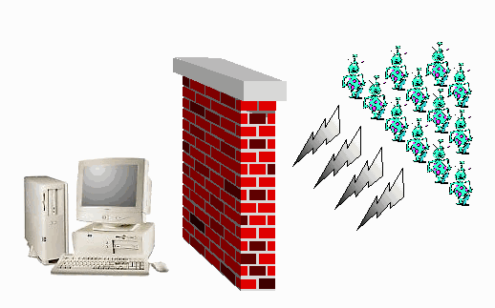
      Schutzmaßnahmen
Notes:
________________________________________________________

Slide 13
      Quellen Bilder/Grafiken
http://www.urja.net/PC/index.htm
http://www.thecomputeradvisor.net/how-to-fix-an-infected-pc/
http://www.gk-systeme.de/j/index.php/dienstleistungen
http://www.pc-magazin.de/ratgeber/sicherung-auf-cds-und-dvds-214098.html
Notes:
________________________________________________________

Slide 14
      Quellen
https://www.bsi-fuer-buerger.de/
http://www.computerservice-trebuth.de/0000009b0c12a6b3f/index.html
http://www.studium-und-pc.de/virenschutz.htm
https://www.cms.hu-berlin.de/de/dl/software/viren/copy_of_standardseite
https://de.wikipedia.org/wiki/Rootkit
http://www.safety-for-you.de/2012/06/04/was-ist-ein-computervirus/
http://www.computerbild.de/artikel/cbs-Ratgeber-
PC-Viren-Wuermer-Trojaner-und-Co.-genau-erklaert-1552270.html
https://de.wikipedia.org/wiki/Phishing
Letzter Zugriff 16.06.2015
Notes:
________________________________________________________

